Slide 1


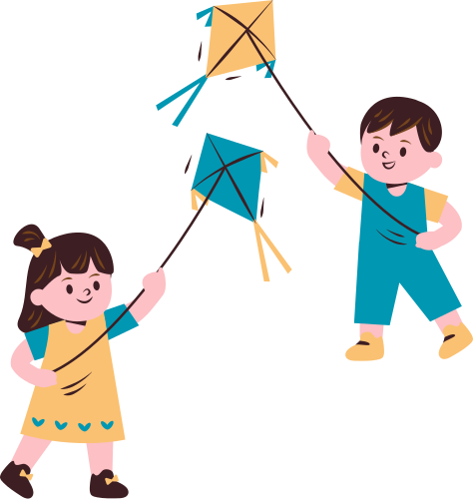



Familia
Ninguno es tan bueno
como todos nosotros juntos.
Alumno/a
Maestra
Equipo
Familia
Escuela
Cuando las piezas encajan todos avanzamos.
Curso 2025 -2026
CEIP ____________________

